Slide 1
Ošetřovatelská péče v pediatrii
Fyziologický novorozenec
Stupně diferencované péče o novorozence
MUDr. Nikola Tichá

Slide 2
Cíle prezentace
Charakterizovat fyziologického novorozence - Umět popsat znaky dobré poporodní adaptace a základní parametry fyziologického novorozence
Popsat základní potřeby a péči
Seznámit se s vyšetřením a hodnocením novorozence
Vysvětlit stupně diferencované péče o novorozence
Zařadit dítě do odpovídajícího stupně diferencované péče a předat informaci týmu
sledovat
hodnotit
předat

Slide 3
Definice novorozence
Novorozenec: dítě od narození do 28. dne života
Fyziologický novorozenec: narozen v termínu (37.–41. týden)
Bez známek patologie a adaptovaný na extrauterinní prostředí
Hlavní myšlenka
Fyziologický novorozenec je stabilní dítě po nekomplikovaném porodu. Přesto vyžaduje aktivní observaci: prvních 24 hodin rozhoduje o zachycení poruch adaptace, hypoglykémie, infekce, ikteru a obtíží s krmením.

Slide 4
Novorozenec
Novorozence můžeme rozdělovat dle kritérií:
    Dosažené gestační stáří při porodu
    Porodní hmotnost absolutně
    Porodní hmotnost vztažená ke gestačnímu věku
Dosažené gestační stáří při porodu:
    Přenášený novorozenec
    Donošený novorozenec
    Nedonošený novorozenec
Kategorie | Gestační týden | Fyzikální nález
Přenášený novorozenec | ≥ 42 + 0 | suchá olupující se kůže, často mekoniem zkalená plodová voda, zeleně imbibovaný pupečník, dlouhé nehty
Donošený novorozenec | 37 + 0 až 41 + 6 | čistá kůže bez mázku či lanuga, dobré rýhování dlaní a plosek, vytvořené chrupavky (ušní boltce, nos) a bradavky, zralý vzhled genitálu
Nedonošený novorozenec | ≤ 36 + 6 | nezralá kůže s mázkem či lanugem, ev. prosáklá červená; nezralé chrupavky (uši, nos), nezralý genitál, chybí rýhování dlaní a plosek, poddajný hrudník, snížený svalový tonus apod.

Slide 5
Novorozenec
Porodní hmotnost absolutně:
Hmotnost | Kategorie
≥ 4000 g | makrosomie
2500–3999 g | normální hmotnost
pod 2500 g | nízká porodní hmotnost (LBW – low birth weight)
pod 1500 g | velmi nízká porodní hmotnost (VLBW – very low birth weight)
pod 1000 g | extrémně nízká porodní hmotnost (ELBW – extremely low birth weight)
pod 750 g | neuvěřitelně nízká porodní hmotnost (ILBW – incredibly low birth weight)

Slide 6
Novorozenec
    Porodní hmotnost vztažená ke gestačnímu věku:
          Hypotrofický novorozenec
          Eutrofický novorozenec
          Hypertrofický novorozenec
Kategorie | Percentil | Příčiny
Hypotrofický (SGA – small for gestational age) | pod 5. percentil | maternální (onemocnění, např. kardiovaskulární či autoimunitní, podvýživa, kouření, alkohol) porodnické (preeklampsie, insuficience placenty, chybění pupeční arterie) fetální (vrozené vady, zejm. srdeční, některé syndromy, např. Silverův–Russellův syndrom)
Eutrofický (AGA – appropriate for gestational age) | 5.–95. percentil | —
Hypertrofický (LGA – large for gestational age) | nad 95. percentil | maternální (diabetes) fetální (syndromy, např. Beckwithův–Wiedemannův syndrom) hydrops plodu (Rh inkompatibilita, TORCH infekce, oběhové selhání plodu, chronická hypoxie)

Slide 7
Gestační stáří
V dosažených týdnech dnech
Normální termín porodu= 40+0
Dle data poslední menstruace nebo dle UZ vyšetření v I. trimestru

Slide 8
Základní charakteristiky
Hmotnost: 2500–4000 g
Délka: 47–55 cm
Obvod hlavy: 32–38 cm
Apgar skóre: 9–10 bodů v 10. minutě

Slide 9
APGAR skóre
Hodnocení: 1., 5. a 10. minuta od narození
Kritéria: barva, puls, dýchání, grimasa, aktivita,
8–10 bodů = fyziologický stav
5 a méně bodu = vysoká mortalita a morbidita
Kritérium | 2 body | 1 bod | 0 bodů
Vzhled, barva kůže | růžová | akrocyanóza | bledá nebo modrá
Akce srdeční | nad 100/min. | pod 100/min. (bradykardie) | pod 60/min. (asystolie)
Dýchání | silný křik (eupnoe) | nepravidelné, pomalé (bradypnoe) | žádné (apnoe)
Tonus, spontánní aktivita | aktivní pohyby | slabá flexe končetin | bez pohybu
Reakce na podráždění (grimasy při odsávání nosu) | kašel | protažení/stažení obličeje | žádné

Slide 10
Fyziologický novorozenec
Základní kritéria
    gestační stáří 37+0 až 40+6
    porodní hmotnost přiměřená věku
    nekomplikovaný porod a dobrá adaptace
    bez klinických známek onemocnění
    stabilní teplota, dech a oběh
Další kritéria
    růžová barva kůže, dobrý tonus a aktivita
    spontánní dýchání bez gruntingu a zatahování
    efektivní termoregulace při standardní péči
    zahájené sání / kontakt kůže na kůži podle stavu
    normální močení a odchod smolky v očekávaném čase
Pozor: “donošený” neznamená automaticky “fyziologický”. Klinický stav má přednost před kategorií podle týdne nebo hmotnosti.

Slide 11
Poporodní adaptace
Dýchání
rychlé rozvinutí plic, pravidelné dýchání, bez apnoí a výrazné námahy
Oběh
přechod na mimoděložní cirkulaci – uzávěr fetálních zkratů, dobrá perfuze, růžová centrální barva
Teplota
prevence ztrát tepla, osušení, čepička/deka, kůže na kůži nebo vyhřáté lůžko
Metabolismus
stabilizace glykemie, časné kojení, sledování rizikových dětí
Nejčastější chyby v praxi: nedostatečná prevence hypotermie, opožděná reakce na dechovou tíseň a zaměnění “spavosti” za normální chování.

Slide 12
Ošetření novorozence po porodu
V prvních minutách po porodu:
1
2
3
4
teplo
pupečník
identifikace
observace
osušte, kontakt kůže na kůži, zakrytí, čepička
bezpečné přerušení dle zvyklostí, kontrola krvácení
náramek, kontrola údajů-jméno a příjmení, jméno matky, dokumentace času porodu
barva, dech, tonus, Apgar, teplota, první přisátí
U fyziologického porodu a správné poporodní adaptace novorozence provádí ošetření dětská sestra/porodní asistentka, v případě komplikací a u porodu císařským řezem musí být přítomen lékař
Princip péče
U stabilního dítěte podporujeme bonding a kojení. Vyšetření a měření se načasují tak, aby nenarušily adaptaci, pokud klinický stav nevyžaduje okamžitou intervenci.

Slide 13
Hodnocení po porodu: co sleduje porodní asistentka
Apgar skóre
Hodnotí adaptaci v 1., 5. a podle stavu i 10. minutě. Nízké skóre je signál k intenzivnějšímu sledování a vyšetření.
Vitální funkce
Dýchání, srdeční akce, teplota, barva kůže, perfuze. Hodnotí se trend, ne jen jedno číslo.
Celkový vzhled
Tonus, aktivita, pláč, sání, symetrie pohybů, přítomnost poranění nebo vrozené vady.
Základní antropometrie
Hmotnost, délka, obvod hlavy; porovnání s gestačním stářím a záznam do dokumentace.
Eliminace
Močení a odchod smolky sledujeme v prvních hodinách/dnech; odchylky hlásíme podle standardu.
Kůže a ikterus
Barva, hydratace, známky infekce/krvácení, časný nebo intenzivní ikterus.
Záznam musí být časovaný: co bylo pozorováno, kdy, jaká byla intervence a jak dítě reagovalo.

Slide 14
Bonding, rooming-in a kojení jako součást fyziologické péče
Kontakt kůže na kůži
Podporuje termoregulaci, stabilizaci dýchání a začátek kojení. Vyžaduje trvalou bezpečnou polohu a dohled.
Rooming-in
Matka a dítě jsou spolu, personál sleduje adaptaci dítěte i schopnost matky reagovat na potřeby novorozence.
Kojení
První přisátí dle stavu dítěte a matky. Hodnotíme polohu, přisátí, efektivitu sání a riziko hypoglykémie.
Bezpečnostní minimum
Dítě v kontaktu kůže na kůži musí být viditelné, s volnými dýchacími cestami, dobrým zabarvením a pravidelným dýcháním. Únava matky, analgezie/anestezie nebo nejistý stav dítěte vyžaduje častější kontrolu.

Slide 15
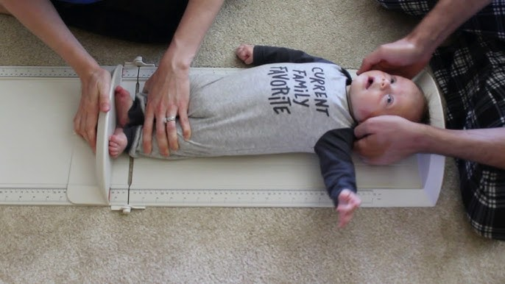
Ošetření novorozence po porodu
Následuje:
  Váha a délka (bodymetr)
  Obvod hlavičky (páskový metr)
    V nejdelším okcipitofrontálním obvodu
  Do 24 hod vyšetřen neonatologem nebo pediatrem

Slide 16
Preventivní péče a screeningová vyšetření
Novorozenecký laboratorní screening
odběr suché kapky krve dle platného metodického postupu a lokálního standardu
Prevence krvácivé nemoci
vitamin K dle ordinace a standardu pracoviště - 1mg i.m. nebo 2mg p.o. 1x týdně na 12 týdnů
Screening sluchu
vyšetření otoakustických emisí / AABR podle organizace pracoviště
Profylaxe očí / infekcí
Vykapání spojivkového vaku očními kapkami s dezinfekčním roztokem (kredeizace)
Ortopedický screening
klinické vyšetření kyčlí a plán ultrazvukové kontroly podle doporučení
Edukace rodičů
kojení, teplota, eliminace, ikterus, bezpečný spánek, kontroly po propuštění
Screening je účinný jen tehdy, když je správně proveden, zaznamenán a je zajištěna návaznost výsledku.

Slide 17
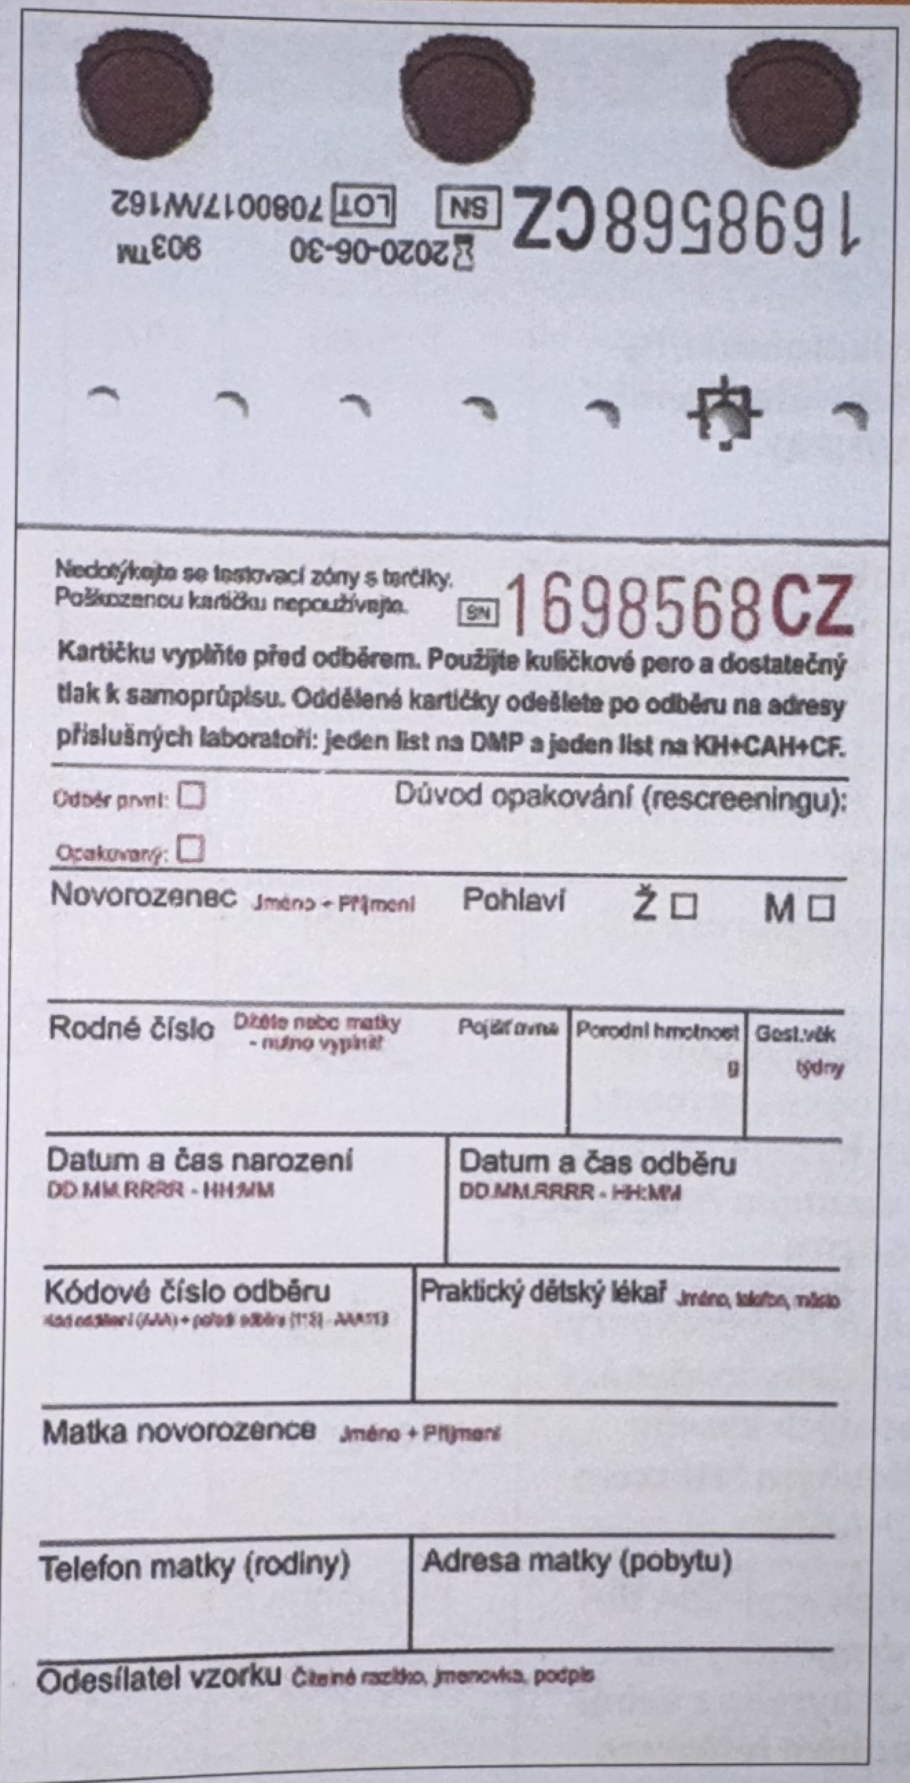
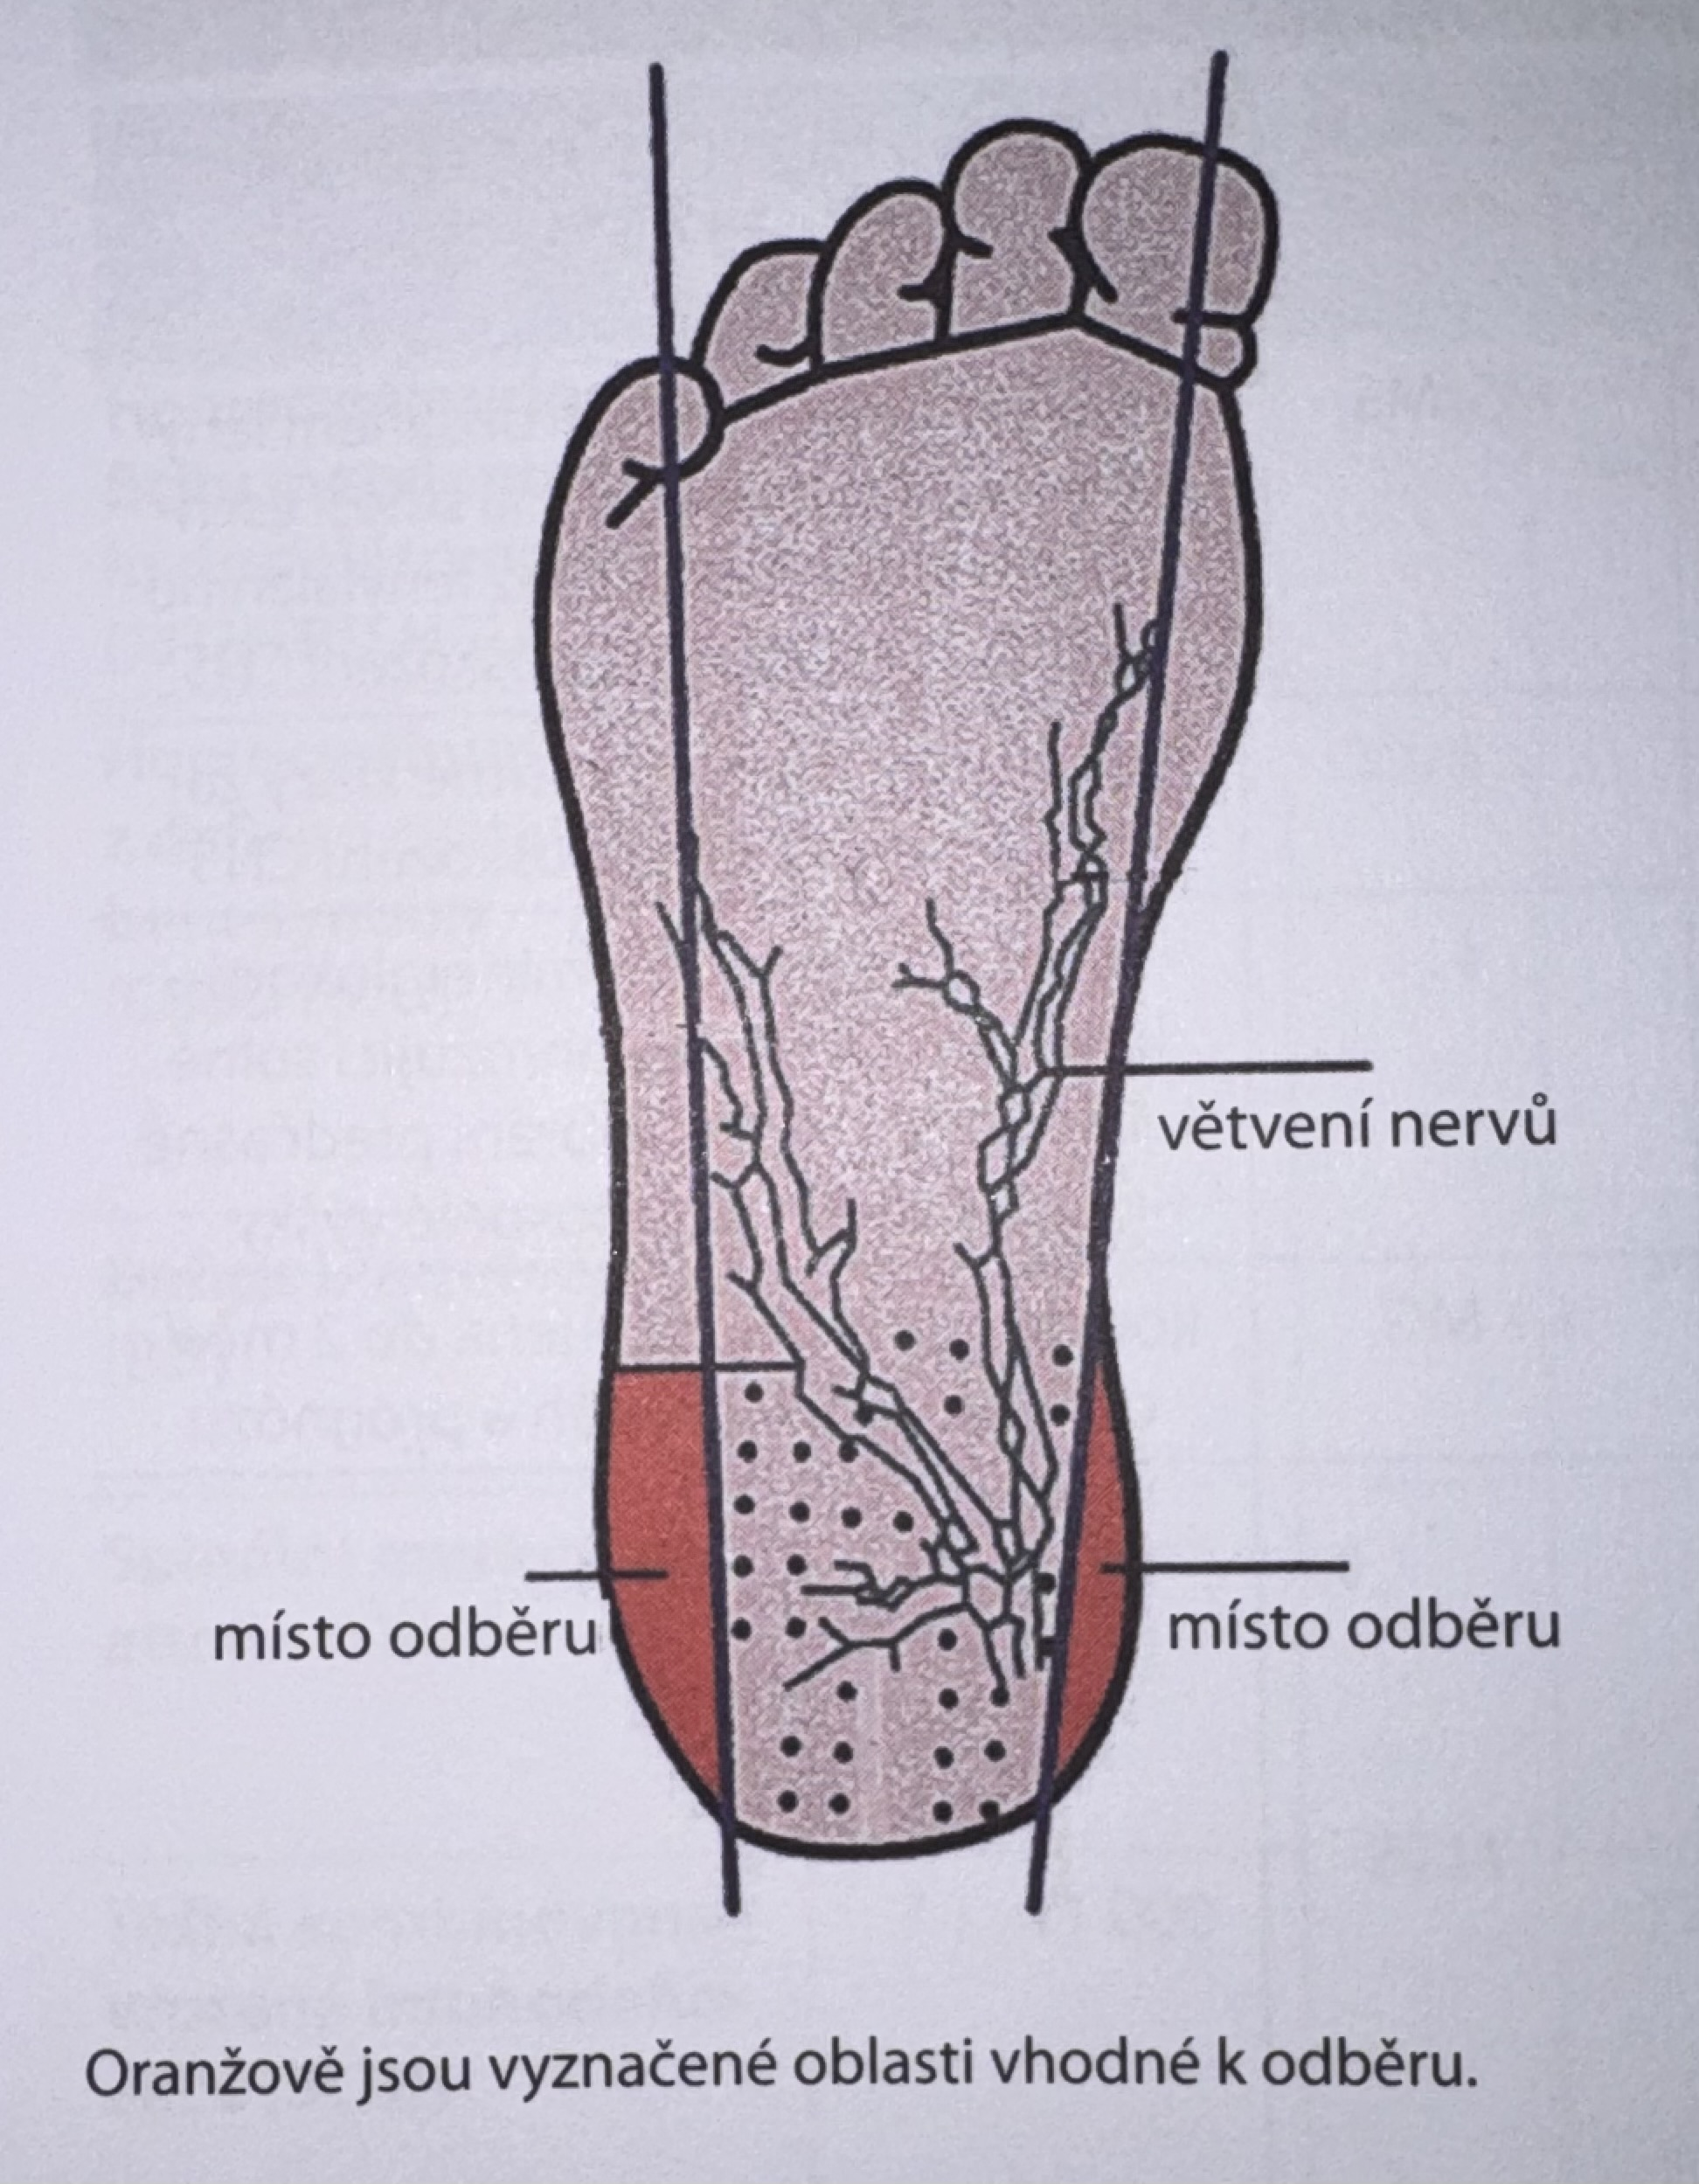
Novorozenecký laboratorní screening (NLS)
odběr suché kapky
    Mezi 48.-72. hodinou života novorozence
    Incize patičky → kapka krve na filtrační papírek → po zaschnutí odeslání do
    příslušné laboratoře

Slide 18
Kdy fyziologický průběh končí
tachypnoe, grunting, zatahování, apnoe
centrální cyanóza, špatná perfuze, šedá barva
!
!
!
hypotonie, křeče, porucha vědomí, výrazná letargie
!
teplota mimo normu nebo opakovaná nestabilita
!
hypoglykémie nebo riziko s klinickými příznaky
!
odmítání krmení, zvracení žluči, distenze břicha
!
časný výrazný ikterus, krvácení, petechie
!
podezření na infekci nebo vrozenou vadu
Pravidlo pro předání: popište konkrétní změnu + čas + hodnotu + reakci po intervenci.

Slide 19
Stupně diferencované péče v ČR
I. stupeň
základní péče
fyziologičtí novorozenci a nekomplikovaná poporodní adaptace
II. stupeň
intermediární péče
novorozenci se středním rizikem; stabilní nezralost, monitorace a léčba dle možností pracoviště
III. stupeň
intenzivní péče
kriticky nemocní a velmi/extremně nezralí novorozenci; ventilace, specializovaná diagnostika a léčba
Systém je regionální a třístupňový. Cílem je, aby dítě bylo od začátku na pracovišti odpovídajícím jeho riziku a aktuálnímu stavu.

Slide 20
Role porodní asistentky podle stupně péče
I. stupeň
• podpora bondingu a kojení
• pravidelná observace vitálních známek
• edukace rodičů
• zachycení prvních odchylek a včasné hlášení
II. stupeň
• častější monitoring dle ordinace
• glykemie, teplota, příjem, eliminace
• spolupráce při fototerapii, oxygenoterapii a výživě
• příprava na případný překlad
III. stupeň
• stabilizace do příjezdu týmu/transportu
• přesná dokumentace času a intervencí
• komunikace s rodiči a týmem
• podpora mateřského mléka a kontaktu dle stavu
Porodní asistentka je klíčová pro kontinuitu: vidí změny v čase a propojuje matku, dítě a neonatologický tým.

Slide 21
Závěr
Fyziologický novorozenec vyžaduje komplexní, ale standardní péči
Fyziologický novorozenec je stabilní, donošené dítě bez známek poruchy adaptace
První hodiny vyžadují aktivní observaci, nikoli jen rutinní úkony
Diferencovaná péče umožňuje optimální léčbu dle stavu dítěte
Důležitá je spolupráce zdravotnického týmu
Varovné signály dýchání, barvy, tonu, teploty a krmení je nutné předávat ihned

